Slide 1
О реализации государственного социального заказа на оказание государственных услуг в сфере социального обслуживания в Красноярском крае
МИНИСТЕРСТВО СОЦИАЛЬНОЙ ПОЛИТИКИ КРАСНОЯРСКОГО КРАЯ

Slide 2
МИНИСТЕРСТВО СОЦИАЛЬНОЙ ПОЛИТИКИ
КРАСНОЯРСКОГО КРАЯ
Федеральный закон от 13.07.2020 № 189-ФЗ "О государственном (муниципальном) социальном заказе на оказание государственных (муниципальных) услуг в социальной сфере» реализуется:
в отношении отдельных направлений деятельности (6 направлений):
(статья 28 Федерального закона)
социальное обслуживание (за исключением услуг в сфере социального обслуживания в стационарной форме);
санаторно-курортное лечение (за исключением услуг, предоставляемых в рамках государственной социальной помощи);
оказание паллиативной медицинской помощи;
создание благоприятных условий для развития туристской индустрии;
спортивная подготовка;
содействие занятости населения
на территориях субъектов РФ,
включенных в перечень:
(распоряжение Правительства РФ от 07.10.2020 N 2579-р)
Республика Адыгея Республика Башкортостан Республика Карелия Республика Саха (Якутия) Чувашская Республика Алтайский край Камчатский край Красноярский край Пермский край Приморский край Ставропольский край Белгородская область Вологодская область Воронежская область Калининградская область Костромская область Курская область Ленинградская область | Московская область Новгородская область Новосибирская область Оренбургская область Псковская область Самарская область Саратовская область Сахалинская область Тюменская область Ульяновская область Челябинская область Ярославская область Город Санкт-Петербург Ханты-Мансийский автономный округ - Югра Ямало-Ненецкий автономный округ
В течение 2021года необходимая для реализации социального заказа с сфере социального обслуживания в Красноярском крае нормативная правовая база утверждена.
2

Slide 3
МИНИСТЕРСТВО
СОЦИАЛЬНОЙ ПОЛИТИКИ
КРАСНОЯРСКОГО КРАЯ
Механизм вступления заинтересованных лиц в реализацию социального заказа в сфере социального обслуживания
(этапы)
Вхождение в Реестр поставщиков социальных услуг
Оказание социальных услуг
и внесение информации
об оказанных услугах в Регистр получателей социальный услуг ГМИС «Адресная социальная помощь»
Вхождение в Реестр исполнителей государственных услуг
Заключение соглашения
с КГКУ «Управление социальной защиты населения» и получение возмещения затрат, связанных с оказанием государственных услуг в социальной сфере в соответствии с ИППСУ/социальным сертификатом
Заключение с гражданами, признанными нуждающимися
в социальном обслуживании, договоров о предоставлении социальных услуг (на основании ИППСУ/социального сертификата)
3
3

Slide 4
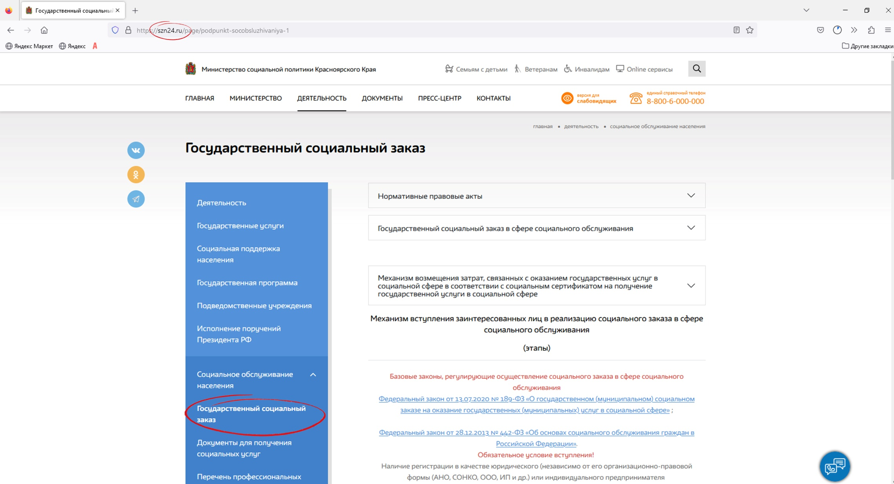
Заключение соглашения
с КГКУ «Управление социальной защиты населения» и получение возмещения затрат, связанных с оказанием государственных услуг в социальной сфере в соответствии с ИППСУ/социальным сертификатом
4
4

Slide 5
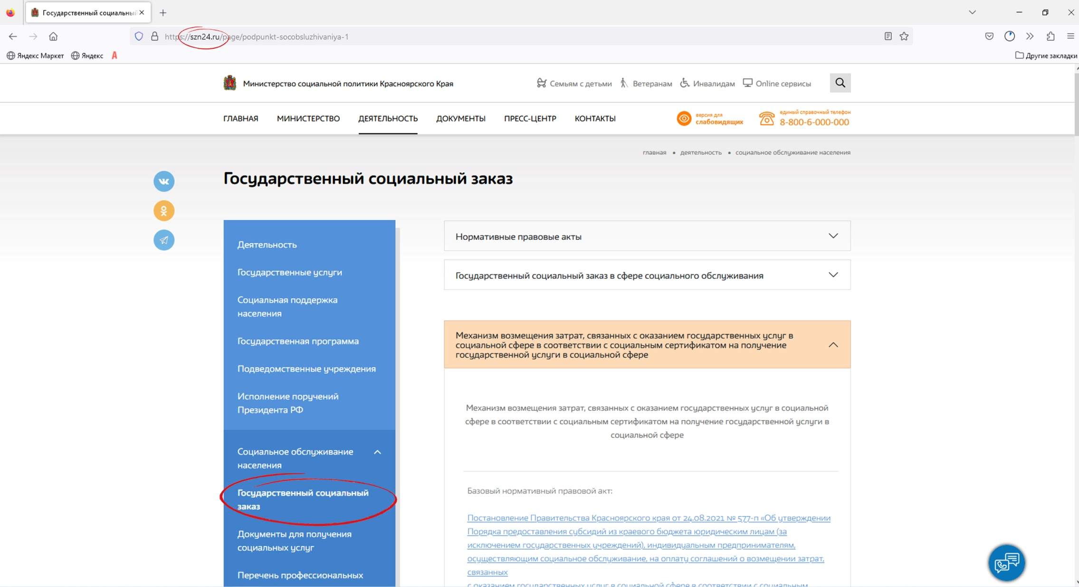
5

Slide 6
МИНИСТЕРСТВО СОЦИАЛЬНОЙ ПОЛИТИКИ
КРАСНОЯРСКОГО КРАЯ
Социальное обслуживание граждан
Реестр поставщиков социальных услуг: 189 организаций и ИП
71 негосударственных организации и ИП
119 краевых государственный организаций
< 50%
Реестр исполнителей гос. услуг: 96 организаций и ИП
(58 КЦСОН и 38 АНО, ИП и др.)
с 29 негосударственными исполнителями заключены соглашения о возмещении затрат
Социальным обслуживанием
в крае охвачено 190 тысяч человек,
в том числе на дому более 30 тыс. человек
Официальный сайт министерства социальной политики Красноярского края https://szn24.ru
6

Slide 7
МИНИСТЕРСТВО СОЦИАЛЬНОЙ ПОЛИТИКИ
КРАСНОЯРСКОГО КРАЯ
Государственный социальный заказ на оказание гос. услуг в сфере социального обслуживания на 2021-2023 год
№ | Наименование государственной услуги | Условия оказания гос. услуги | Значение показателя, характеризующего объем оказания государственной услуги (количество получателей социальных слуг)
 |  |  | 2021 |  | 2022 |  | 2023
 |  |  | План | Факт | План | Факт | План
2. | Предоставление социального обслуживания в форме на дому | Очно платно; очно бесплатно. | 3 000 | 2 203 | 4 406 | 10 645 | 12 500
7

Slide 8
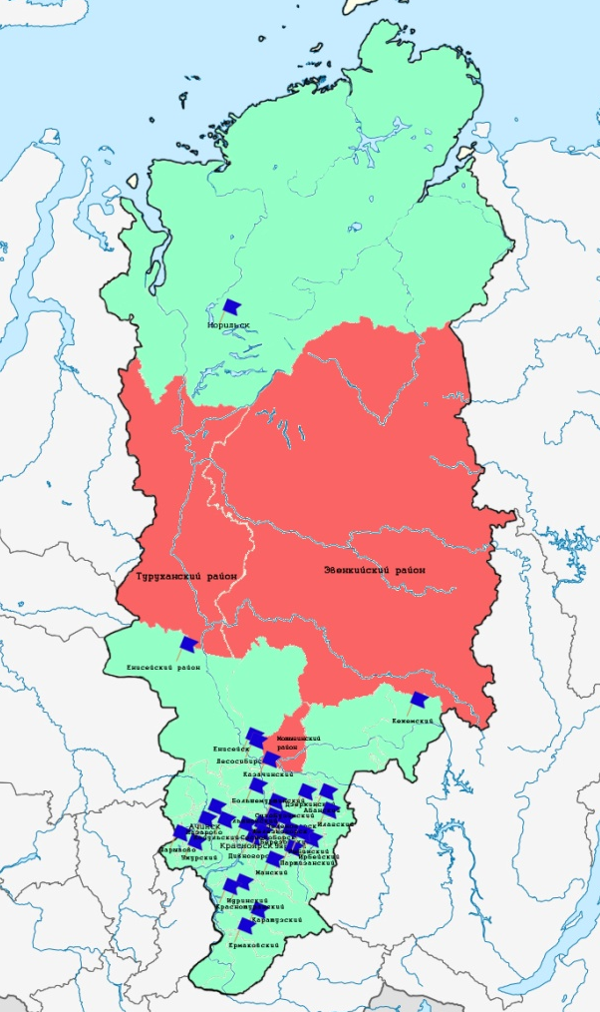
МИНИСТЕРСТВО СОЦИАЛЬНОЙ ПОЛИТИКИ
КРАСНОЯРСКОГО КРАЯ
Социальное обслуживание граждан
- более 2-х поставщиков социальных услуг
- отсутствуют поставщики социальных услуг (Мотыгинский район, Эвенкийский район, Туруханский район)
8

Slide 9
МИНИСТЕРСТВО СОЦИАЛЬНОЙ ПОЛИТИКИ
КРАСНОЯРСКОГО КРАЯ
Социальное обслуживание граждан
№ п/п | Наименование территории | Наименование поставщика | Количество обслуженных граждан за январь 2023 | Количество обслуживаемых граждан в КГБУ СО «КЦСОН»
1 | Балахтинский р-н | АНО КСЦОН «Тепло рук» | 26 | 364
2 | Березовский р-н | Фонд поддержки социально-экономического развития, спорта, туризма и культуры «РОСТ» | 46 | 166
3 | Большемуртинский р-н | АНО «Красноярский центр социального обслуживания населения» | 76 | 549
4 | Емельяновский р-н, п.Кедровый | АНО «КЦСОН «Снегири» | 145 | 193
5 | Манский р-н | Фонд поддержки социально-экономического развития, спорта, туризма и культуры «РОСТ» | 49 | 280
6 | Сухобузимский р-н | ООО «Комплексный центр социального обслуживания населения» | 95 | 130
7 | г. Сосновоборск | Фонд поддержки социально-экономического развития, спорта, туризма и культуры «РОСТ» | 39 | 105
8 | г. Дивногорск | АНО «КЦСОН «Снегири» | 123 | 210
9 | г. Железногорск | ИП Седлецкая М.И., АНО «Центр паллиативной помощи - хоспис им. Василия и Зои Стародубцевых», ООО «Социальная служба помощник» (не обслуживают) | 0 | 580
10 | г. Красноярск | ООО «Комплексный центр социального обслуживания населения» | 550 | 4370
 |  | АНО «КЦСОН «Снегири» | 310
 |  | ИП Седлецкая М.И. | 14
 |  | ООО «Комплексный центр социального обслуживания населения» | 76
 |  | ИП Митяшин П.И. | 3
 |  | АНО КЦПСУ «Красноярье» | 76
 |  | Фонд поддержки социально-экономического развития, спорта, туризма и культуры «РОСТ» | 106
ИТОГО |  |  | 1734
9

Slide 10
МИНИСТЕРСТВО СОЦИАЛЬНОЙ ПОЛИТИКИ
КРАСНОЯРСКОГО КРАЯ
Контроль за оказанием государственных (муниципальных)
услуг в социальной сфере
План проверок на 2022 год
Автономная некоммерческая организация комплексный центр социального обслуживания населения «Лидер»; | Автономная некоммерческая организация «Комплексный центр социального обслуживания населения «Снегири».
План проверок на 2023 год
Автономная некоммерческая организация Краевой центр предоставления социальных услуг «Красноярье»; | Индивидуальный предприниматель Седлецкая М.И.;
Общество с ограниченной ответственностью «Комплексный центр социального обслуживания населения»; | Региональная общественная организация Красноярского края по защите прав и интересов граждан и оказанию альтернативных социальных услуг «Спиридоновский».
10

Slide 11
Спасибо за внимание!
МИНИСТЕРСТВО СОЦИАЛЬНОЙ ПОЛИТИКИ
КРАСНОЯРСКОГО КРАЯ
11

